Slide 1
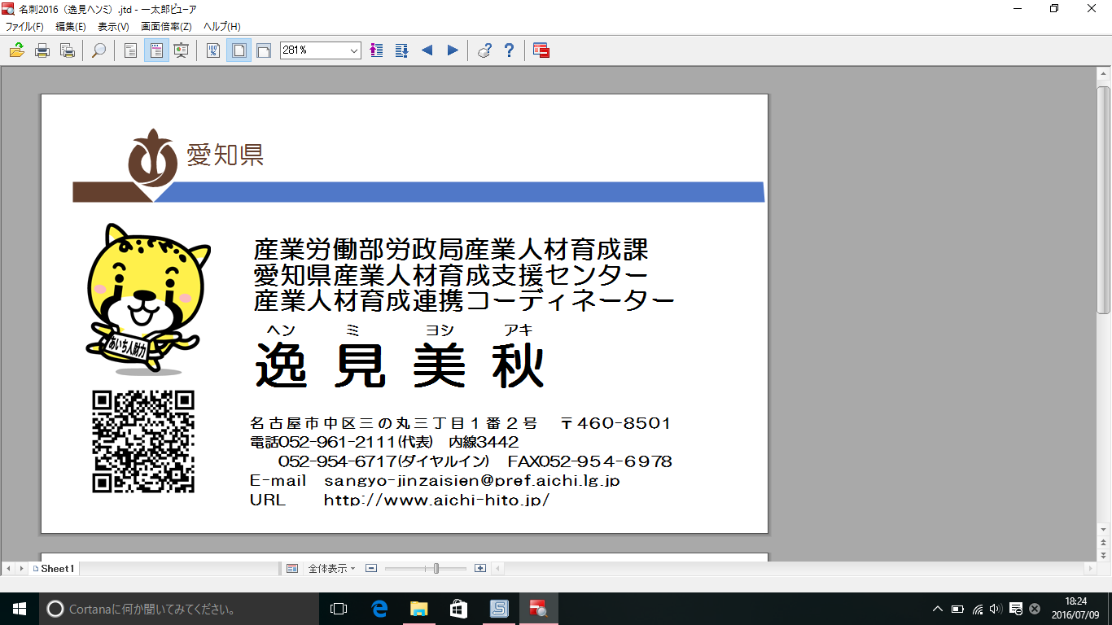
令和8年度経営指導員等
応用研修会資料
『産業人材育成支援センター』について
～各種人材育成制度による従業員の更なるスキルアップのために～
愛知県 労働局 産業人材育成課
愛知県産業人材育成支援センター
産業人材育成連携コーディネーター
Notes:
皆様こんにちは。私は愛知県労働局産業人材育成課でコーディネーターをしております太田と申します。
日頃は人材育成に関し、ご協力・ご支援いただき厚く御礼申し上げます。
ただいまから、私ども産業人材育成支援センターのご紹介をさせていただきます。

Slide 2
第１１次愛知県職業能力開発計画
第12次愛知県職業能力開発計画
(2021～2025年度）
(2026～2030年度)
【施策の柱】
目標と施策の柱
１ 高度なモノづくり技術・技能を有する人材の育成支援
【目標】
愛知の持続的な成長を支える産業人材の育成
2 デジタル人材の育成・確保
・人口減少・高齢化の進行やデジタル技術の加速度的な進展、自動車産業の構造転換など変革期にある。
・このような変化が大きい時代を乗り越え、地域経済の持続的な成長につなげていくためには、産業を支え、地域を支える人材を育成していかなければならない。
・今後、人材育成の重要性は一層高まっていくとの認識のもと、時代に合わせた取組を行うことで、目標の実現を図っていく。
３ キャリア教育の推進とリスキリング・スキルアップの支援
4 中小・小規模企業の人材育成への支援
【施策の柱】
１ 県内産業のデジタル化・DXを担うデジタル人材の確保・育成
2 高度なモノづくり人材の育成支援
3 多様な人材が能力を高め発揮できる環境づくり
4 技能競技大会の開催等を契機とした更なる技能振興・キャリア教育の推進
５ 中小・小規模企業の人材育成への支援

Slide 3
愛知県産業人材育成支援センターとは
・ 各企業の実情に応じた人材育成プログラムに
ついて助言
・ 目的に応じた県内で実施されている最適な講座や
研修を紹介
・ 熟練技能者を講師として紹介、派遣
・ 中小企業経営者を対象とした人材育成に関する講話、
意見交換会の開催
・ 国、県の職業訓練機関への求人強化
◆人材育成研修・職業訓練などの情報提供、相談に対応
お気軽にご相談ください
Notes:
産業人材育成支援センターでは第12次職業能力開発計画を受け、ご覧の項目に対し、企業様への情報提供・ご相談に対応しております。

Slide 4
人材育成
OJT ： 社内教育
OFF-JT ： １．職種別研修（技能）
①あいち技の伝承士派遣事業
②県立高等技術専門校 在職者訓練（スキルアップ講座）
求職者向け職業訓練
③ポリテクセンター中部 在職者訓練（能力開発セミナー）
（小牧） 求職者向け職業訓練
２．階層別研修
①愛知県職業能力開発協会 初任層・管理監督層対象
②中小企業大学校 瀬戸校 経営者層対象
③ポリテクセンター中部 （伏見） 生産性向上支援訓練
３．デジタル人材育成、技能継承支援
Notes:
さて、人材育成にはOJTとOFF-JTがありますが、OJTは「実際の職務現場で業務を通じて行う教育訓練」で、実践的なスキルを磨く手法です。
OFF-JTは研修やセミナーなど職場から離れたところで実施する教育・研修のことで日々の業務をこなすうえで必要になる知識やスキルを習得します。
①「あいち技の伝承士派遣事業」、
②「県立高等技術専門校での在職者訓練、求職者向け職業訓練」
③「ポリテクセンター中部での在職者訓練、求職者向け職業訓練」があり、
階層別研修では
①「愛知県職業能力開発協会」での初任層、管理監督層向けの研修、
②「中小企業大学校」での経営者層向けの研修が有ります。
これらに加え「デジタル人材育成」、「技能継承支援」があります。

Slide 5
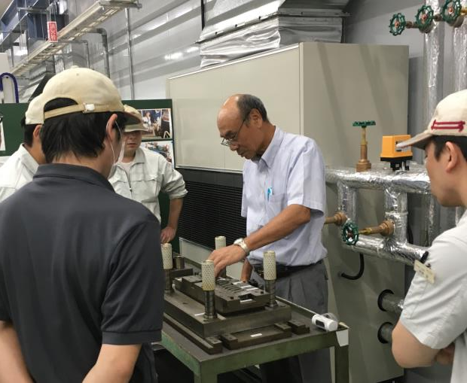
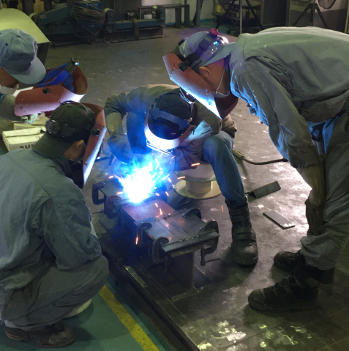
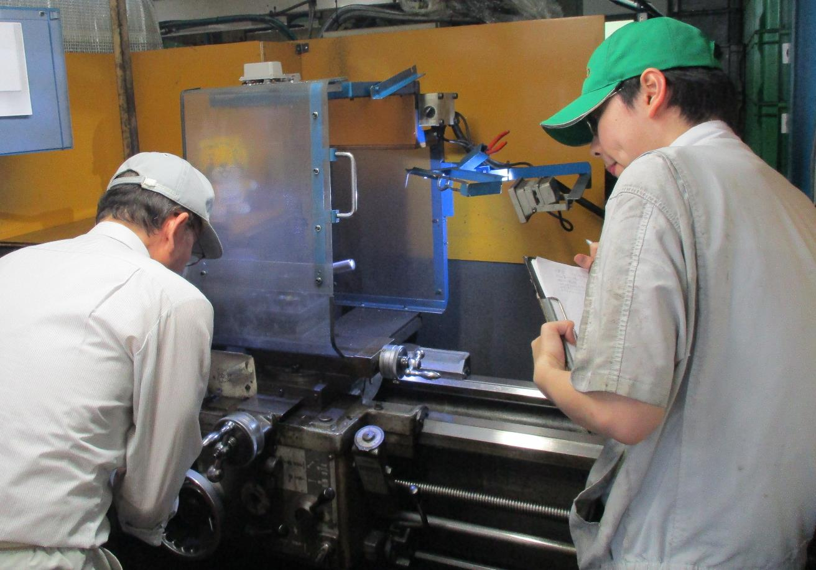
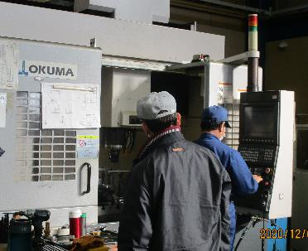
【あいち技の伝承士派遣事業】
職種別研修 ①
◆事業について
①熟練技能者（特級・1級等）の方を講師としてバンクに登録
R８/３現在：３３職種・８２名登録中
②派遣を希望される企業・学校へ派遣し、実技指導します。
③1日2-3時間、1-4日の派遣
④派遣経費について、最大４日/年まで県が負担（材料費除く）
◆活用事例
①従業員の方のスキルアップ
②従業員の方の技能検定受検指導
③外国人技能実習生の実技指導
◆ 職種例：溶接、旋盤、マシニングセンタ、プレス加工、機械
検査、金型仕上げ、機械組立仕上げ、樹脂成形、ダイカスト、
建築大工、理容、等
派遣講習
溶接
金型仕上げ
旋盤
NC旋盤
Notes:
職種別研修①としましては、「あいち技の伝承士派遣事業」があります。
これは、指導経験・指導力に優れた企業OB等の熟練技能者を県では「あいち技の伝承士」として認定・登録し、
中小企業や工科高校に紹介・派遣し人材育成や技能向上の支援を実施しております。
このような「伝承士」のかたは令和８年３月現在３３職種、８２名おられます。
１日２～３時間程度、1-4日の派遣。講師への謝金、交通費等の派遣費用は１年に最大４日までは県がすべて負担させていただきます。
主に「伝承士」の役割は
①従業員の方のスキルアップ
②従業員の方の技能検定受検指導
③外国人技能実習生の実技指導
にご活用いただいております。

Slide 6

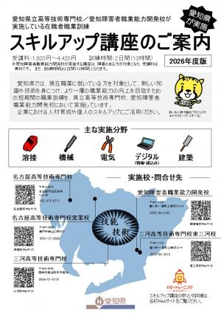
県立高等技術専門校 【スキルアップ講座】
職種別研修 ②
県立高等技術専門校（名古屋、三河、東三河）で講座開講
◆ 在職者を対象に機械加工・溶接・プログラミング・電気・
建築などの訓練を実施
◆手頃な受講料 1,820～4,420円＋テキスト代など、主に2日間
企業ニーズに対応したオーダーメイド型も実施
《ハロートレーニング・求職者への求人》
求職者向け職業訓練を実施
機械・電気・システム・建築等
⇒求人票を提出・企業紹介・面接
Notes:
職種別研修②としまして、 名古屋、岡崎、豊川市にある高等技術専門校での研修があります。ここでは在職者向けにスキルアップ講座を開講しております。
主に機械加工、溶接、プログラミング、電気、建築等のカリキュラムがあり、手ごろな受講料1,820～4,420円+テキスト代などで
主に2日間のコースを設けております。又求職者向け職業訓練(ハロートレーニング)も実施しており、県では
企業様からのご要求により求人票をご提供させていただき、人材確保のサポートもしております。

Slide 7
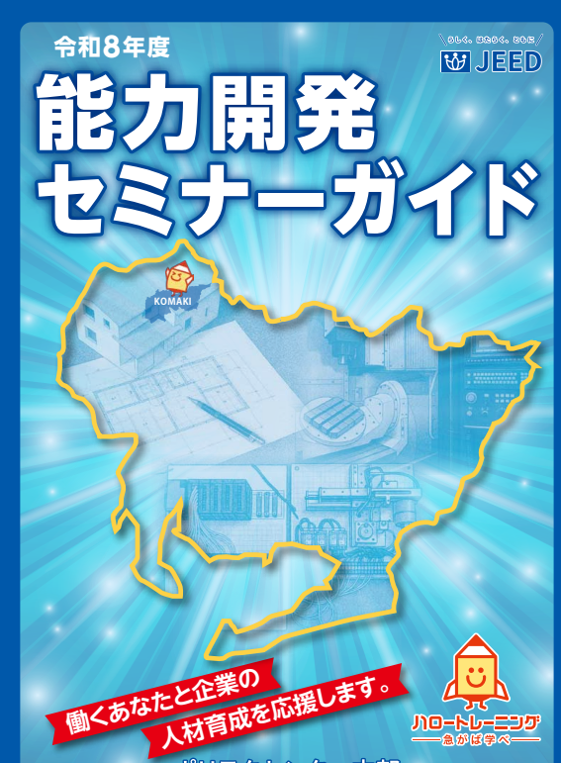
ポリテクセンター中部【能力開発セミナー】
職種別研修 ③
ポリテクセンター中部（小牧市）で開催
◆ 機械系・電気電子系・居住系の各種講座
2日間～4日間、同一講座を年数回開催
◆ 地方公共団体の助成金の対象（小牧市、
刈谷市、安城市他）
《ハロートレーニング（公共職業訓練）》
求職者向け職業訓練を12コース実施
機械分野、電気・電子分野、居住分野
Notes:
職種別研修③としては、国の機関であるポリテクセンター中部が小牧市にあり、そこでは汎用機から、最新鋭の自動機まで在職者対象に１コース2～4日間のスケジュールにて、機械系・電気電子系・居住系の各講座を開講しております。ポリテクセンター中部での講座受講に際しては一部地方公共団体の助成金の対象になる場合があります。ポリテクセンター中部でも求職者向け職業訓練（ハロートレーニング）を12コース開催しており、ご希望される企業様から求人票をご提出頂く事で卒業生に対し人材確保のサポートをしております。

Slide 8

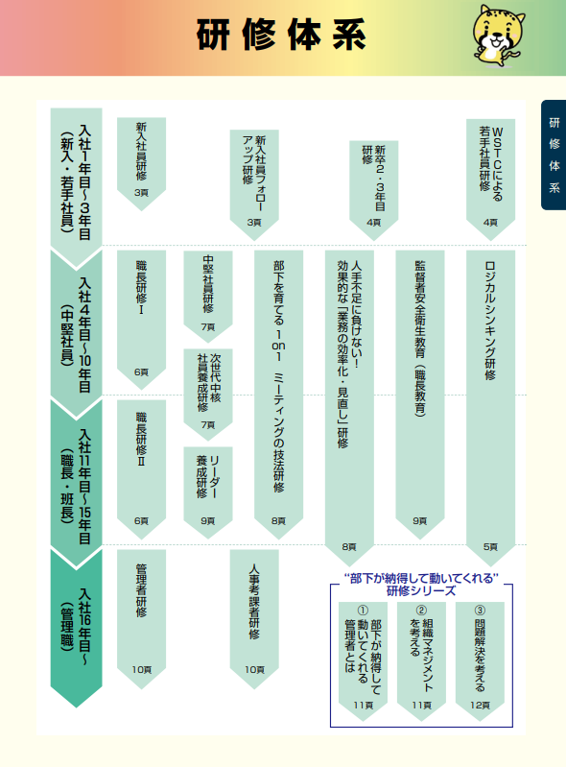
【愛知県職業能力開発協会】
階層別研修 ①
〔階層別研修〕
受講対象者を「若手社員」「中堅社員」
「職長・班長」「管理職」の4つの階層に
分け、それぞれの段階に必要な研修を
実施。
〔その他の研修〕
・機能別研修
部下を育てる1on1ミーティングの技法研修
品質管理研修
人事考課研修
風通しの良い職場つくりと業務改善研修等
・TWI監督者訓練
・オーダーメイド講習
・パソコン講習
Notes:
これまでご紹介した研修は技能・技術んおスキルアップを目的としたものでしたが、論理的・体系的な知識を習得する教育研修があります。
愛知県職業能力開発協会では、〔階層別研修〕として受講対象者を「若手社員」「中堅社員」「職長・班長」「管理職」の4つの階層に分け、
それぞれの階層に必要な研修を開催しています。

Slide 9
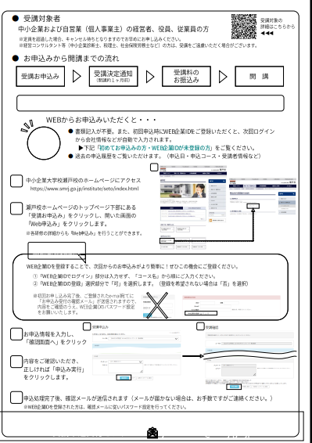
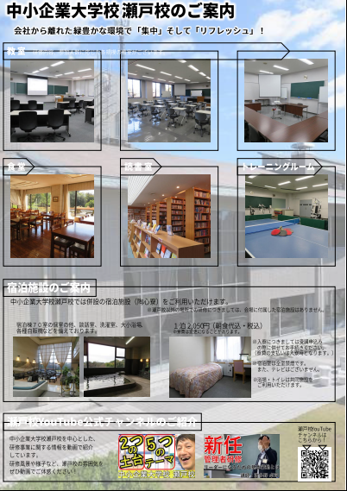
【中小企業大学校・瀬戸校】
階層別研修 ②
◆ 中小企業の経営者、後継者、管理者等を対象にした
専門性の高い、実践的な研修
◆ 商工会議所等の支援機関の方に向けた研修も行い、
中小企業の「人材育成」をサポート
◆ 国や市町の公的助成制度あり
Notes:
更に、階層別研修の上位にある中小企業大学校では経営者層に対する研修を行っております。ここでは主に経営・マネジメントに対するより高度な実践的研修を実施しており又、商工会議所等の支援機関の方に向けた研修も行っております。これらの研修は、完了すれば国・市町村よりの公的助成が得られる場合があります。

Slide 10
ポリテクセンター中部 【生産性向上支援訓練】
階層別研修 ③
《課題解決・現場力の強化を支援する訓練》
◆数ある講師の中からポリテクセンターにより認定された
講師が受講先の職場へ出向いて実施
受講企業様とのヒアリングにより課題の共有化を図りオリジナルテキストを制作し指導
受講費用 3,000〜6,000円/人（訓練時間による）
◆ 受講時間 ６～30時間
原則6名以上で実施可
A 生産・業務プロセスの改善
B 横断的課題
C 売上げ増加
D ＩＴ業務改善
Notes:
以上ご紹介した研修は技能・実務に関する研修でしたが、この他にポリテクセンター生産性センターが実施しております生産性向上支援訓練があります。
』これは従業員の方に、今何で困っているかに気づいていただき、その解決策を伝授するものです。事業主が抱える課題やニーズを専門家がヒアリングし、
その結果に基づいたオリジナルなテキストを作成、利用したオーダーメイドの研修で、講師が現地に出向いて実施します。
訓練コースは4つのカテゴリーに分類されています。
A.ものづくりのための生産・業務プロセスの改善課題、(生産現場の問題解決・品質管理基本・RPA活用など)
B.ものづくり・売上増加以外の課題を横断的に捕らえる課題、(現場社員のための組織行動力向上・チーム力強化と中堅ベテラン社員の役割など)
C.売上増加等営業的な課題、(ビジネス現場における交渉力・顧客分析手法など)
D.ITによる業務改善に関わる課題(表計算ソフトを活用した業務改善・SNSを活用した情報発信など)
受講費用は税別で一人当たり3000円～6000円と安価で、6時間から30時間までの研修が受けられます。
実施に当たっては原則6名以上・6時間以上の確保をお願いしています。

Slide 11
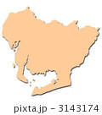
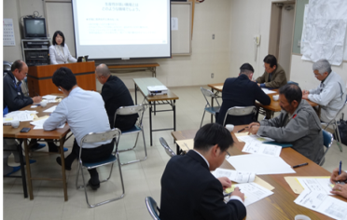
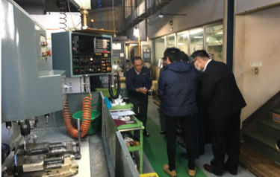
地域中小企業人材育成支援事業
【地域セミナー】
職種・階層別研修
教育訓練機関が遠隔地であることなどから
必要な人材育成を行うことが困難な中小企業等を対象として、
ニーズに応じたセミナー・経営者講話・企業訪問等
商工会等と連携し、地元で企画・開催
《実施テーマ事例》
◆人口減少社会において、どう生き残るか
◆なぜ、人材確保や育成は難しいかその
原因と改善の秘訣
◆ 6稼４勤（ﾛｯｶﾖﾝｷﾝ）シフト制の取組
◆人材育成のための働き方改革
◆デジタル技術導入のための人材育成
【 実施機関例】
・商工会 工業部会 商業部会
・地域工業組合
・地域経営者（後継者）団体
・工業団地協同組合
Notes:
このほか、職種・階層別研修として、地域の商工業団体様と連携した地域セミナーを年に数回企画開催致しております。これは地域の商工業団体様のご協力の下、
ニーズに応じたセミナーを実施しております。
実施テーマの事例としては
◆人口減少社会において、どう生き残るか
◆なぜ、人材確保や育成は難しいかその原因と改善の秘訣
◆6稼4勤（ﾛｯｶﾖﾝｷﾝ）シフト制の取組
◆人材育成のための働き方改革
◆デジタル技術導入のための人材育成
などがあり、いずれも高評価を得ております。

Slide 12
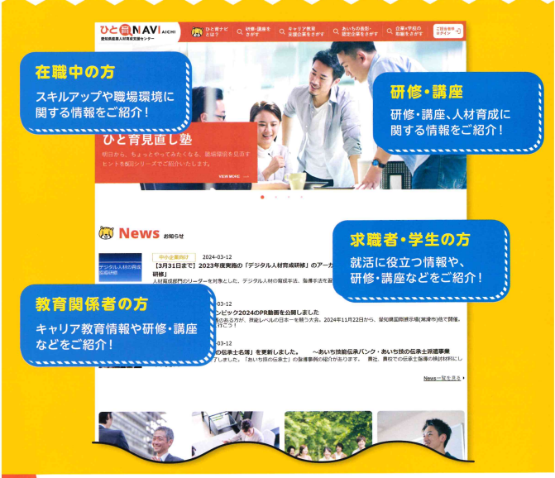
ポータルサイト『ひと育ナビ・あいち』 URL：https://www.aichi-hito.jp
人材育成情報を一元化したポータルサイト
・職業訓練や研修等をはじめとした人材育成情報
・インターンシップ等の受け入れ先の企業情報
・キャリア教育のモデル事例、表彰・認定を受け
た中小企業 などを紹介しています。
登録企業・団体 4,029社・団体
（令和8年5月末現在）
Notes:
愛知県労働局産業人材育成課では、人材育成、人材確保に役立つポータルサイト「ひと育ナビ・あいち」を運営しています。
・研修・講座、人材育成に関する情報紹介
・キャリア教育支援企業をさがす。
・愛知の表彰・認定企業をさがす。
・求職者への企業PR
など、登録は無料となっております。ぜひご登録をお願いいたします。

Slide 13
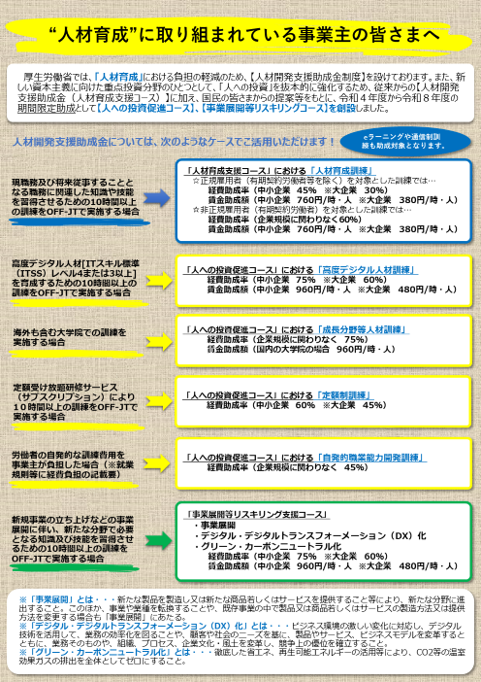
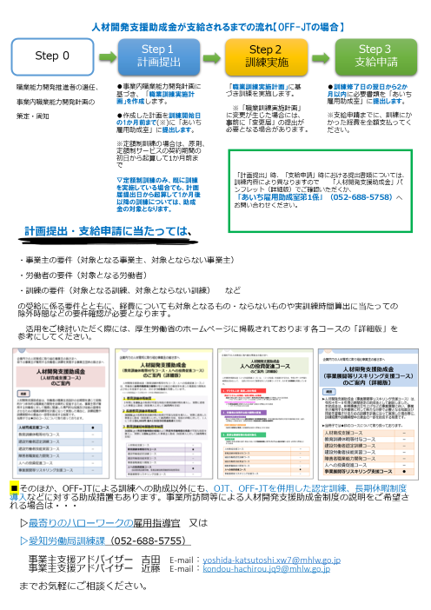
国助成金のご案内
Notes:
最後に、人材開発支援助成金についてお話させていただきます。
厚生労働省では「人材育成」における負担軽減ため「人材開発支援助成金制度」を設けております。
一番上にある「人材育成支援コース」は従来からの助成金対象訓練ですが、現職務及び将来従事することとなる職務に関連した知識や技能を習得させるための
10時間以上の訓練をOffーJTで実施する場合のもの。
令和8年度の期間限定助成として、「人への投資促進コース」「事業展開等リスキリング支援コース」が創設されております。
いずれも経費助成あるいは賃金助成をプラスしたものになっております。

Slide 14
従業員さんの人材育成に関しては
『愛知県産業人材育成支援センター』まで
ご相談ください!!
✔産業人材育成に関するご相談
階層別・職種別OFF-JT研修、人材育成プログラム、インターンシップ受入
TEL： 052-954-6717 FAX： 052-954-6978
E-mail： sangyo-jinzaisien@pref.aichi.lg.jp
コーディネーター：甲神(コウシン)・太田（オオタ）
✔ポータルサイト『ひと育ナビ・あいち』へ登録・アクセス
「研修・講座ナビ」「中小企業ナビ」「キャリア教育ナビ」の活用
URL：https://www.aichi-hito.jp
Notes:
以上産業人材育成支援センター事業の概要をご紹介させていただきました。私どもでは、皆様の地域での集会等各企業様が集まられる機会があれば
ぜひ私どもセンターのご説明をさせていただきたく考えております。ぜひご一報ください。
ご清聴ありがとうございました。人材育成に関し、ご不明点・ご要望がございましたら、「愛知県産業人材育成支援センター」まで、
お電話あるいはメールにてご連絡をお寄せください。お待ち申し上げております。

